Slide 1
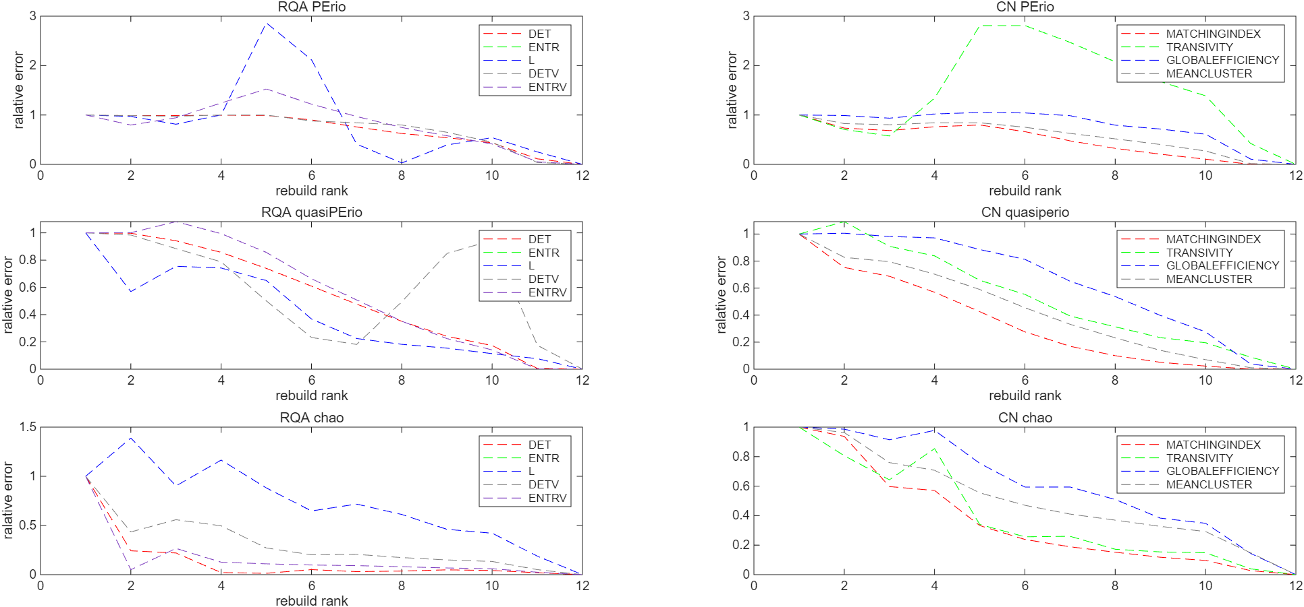
恢复阶数和相对误差

Slide 2
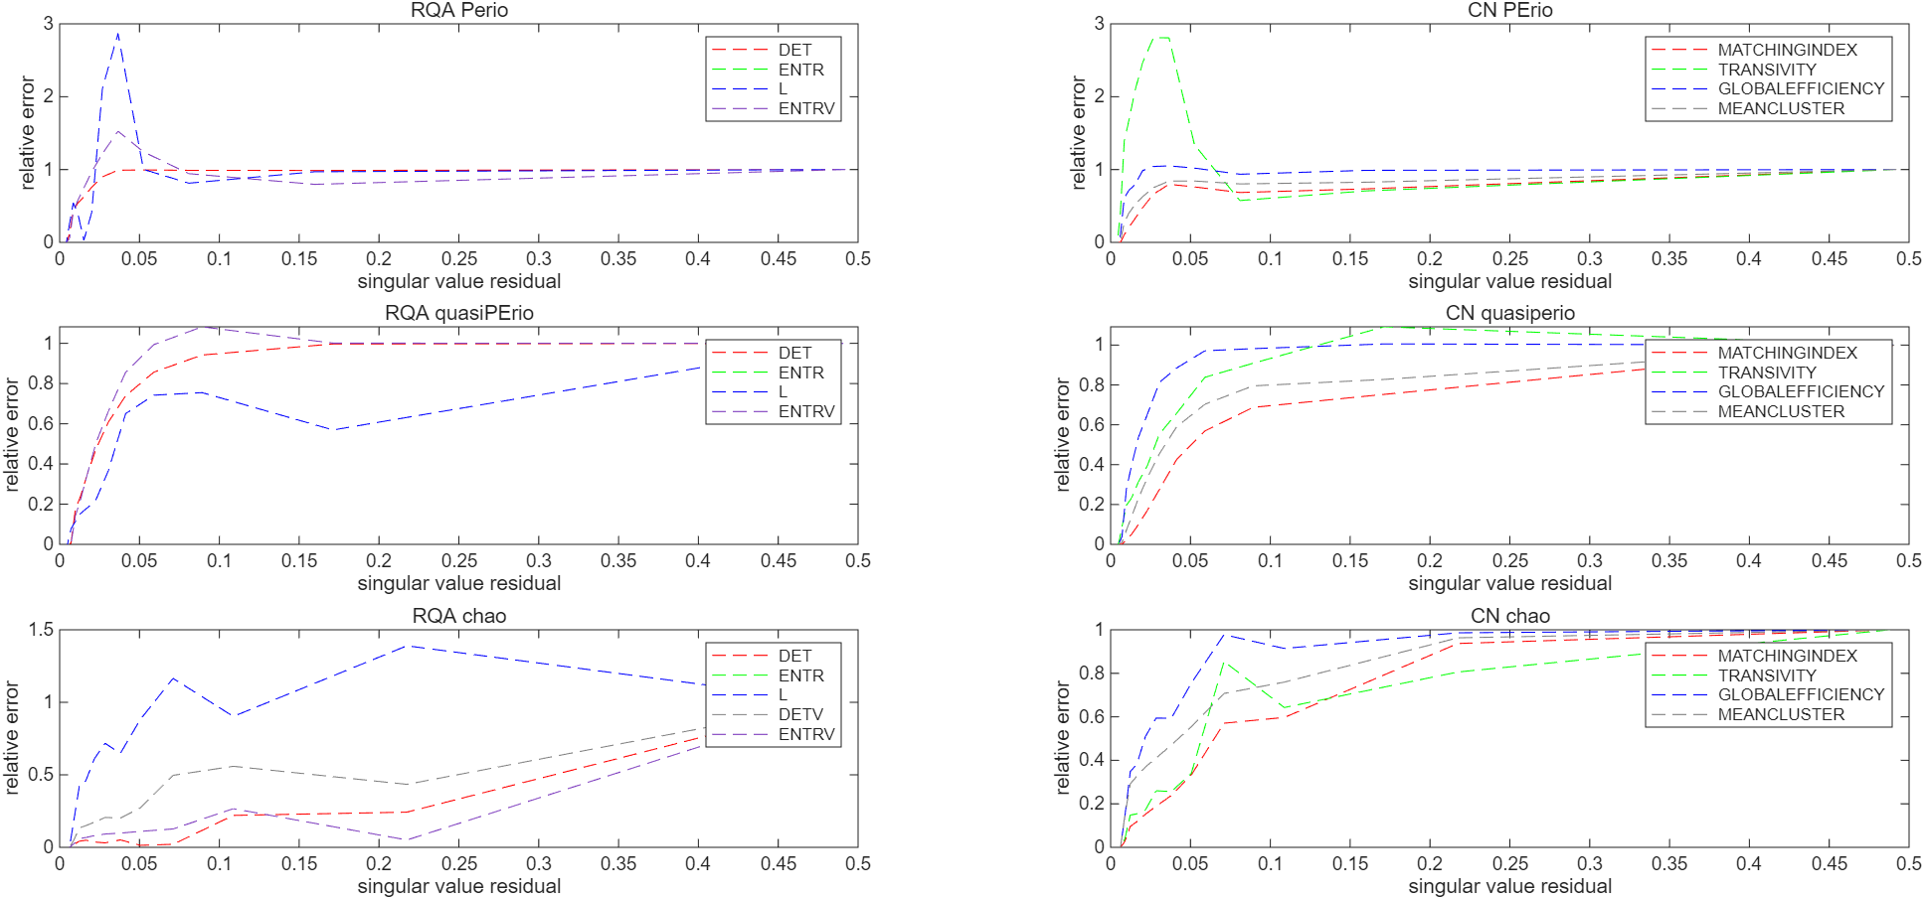
奇异值残留和相对误差

Slide 3
